Slide 1


X Encuentro Regional del Observatorio del Derecho a la Alimentación de América Latina y El Caribe
Evaluación del Derecho a la Alimentación Adecuada en México
2013-2018
Laura Elisa Pérez Gómez e Ivet Miriam Pérez Molina
Programa Universitario de Derechos Humanos
Universidad Nacional Autónoma de México

Slide 2
Objetivos y metodología de la investigación
Evaluar el nivel de cumplimiento del Estado Mexicano respecto al Derecho a la Alimentación Adecuada en el periodo 2013–2018
Valorar la capacidad institucional de las entidades que asumieron tanto la seguridad alimentaria y nutricional, como el apoyo a la producción, distribución y comercialización de alimentos, así como el presupuesto asignado
Evaluar el impacto alcanzado en el cumplimiento del DAA a través del nivel de cambio registrado en los indicadores de resultado. Identificar elementos para operacionalizar recomendaciones
Identificar si la normativa y las políticas nacionales establecidas en México cumplieron con los estándares internacionales para el DAA.
Metodología de indicadores para la medición de progresos en el cumplimiento del Protocolo de San Salvador del Sistema Interamericano de Derechos Humanos.
97 indicadores para el DAA
Estándares internacionales
Informes de México al PSS
https://snedh.segob.gob.mx/
Documentación oficial pública
Evaluaciones de órganos autónomos

Slide 3
Indicadores y su cumplimiento mediante normativa nacional
Consagración DAA en legislación nacional
Constitución Política Estados Unidos Mexicanos
Legislación sobre la aceptabilidad, accesibilidad, adaptabilidad y calidad de los alimentos
Ley General de Salud
Disposiciones constitucionales sobre prioridad del Estado para impulsar el desarrollo del sector rural y agropecuario
Constitución Política, Estados Unidos Mexicanos
Ley reglamentaria del DAA
Ley General de Desarrollo Social
Ley de Desarrollo Rural Sustentable
Ley de Desarrollo Rural Sustentable
Incorporación en la Constitución de un enfoque diferencial en relación con la garantía del DAA
Constitución Política, Estados Unidos Mexicanos
Ley de Desarrollo Rural Sustentable
Ley de Asistencia Social
Ley General de Derechos de Niños, Niñas y Adolescentes
Mecanismos para respetar el uso de la tierra por parte de las comunidades indígenas conforme a sus prácticas
Constitución Política de los Estados Unidos Mexicanos
Regulaciones a publicidad de alimentos nutricionalmente inadecuados
Reglamento de la Ley General de Salud en materia de Publicidad
Recursos Constitucionales que impidan vulneraciones en materia de Derechos Humanos
Constitución Política de los Estados Unidos Mexicanos
Recursos Constitucionales adecuados y efectivos para la protección de la propiedad rural, individual y colectiva
Constitución Política de los Estados Unidos Mexicanos
Semaforización: Cumple con el indicador. Cumplimiento parcial. No cumple/ No existe.

Slide 4
Valoración de políticas. Recepción del derecho
Erradicación del hambre
Acceso al consumo mínimo de agua
Acuerdo para el expendio y distribución de alimentos y bebidas preparados y procesados en las escuelas
Erradicación de la desnutrición infantil
Erradicación de la desnutrición materna
Programa Nacional México sin Hambre/ Cruzada Nacional contra el Hambre. Objetivo 1
Programa Nacional México sin Hambre/Cruzada Nacional contra el Hambre. Objetivo 2
Programa Nacional México sin Hambre/Cruzada Nacional contra el Hambre. Objetivo 2
Programa Sectorial de Medio Ambiente y Recursos Naturales. Objetivo 3
Programa Nacional Hídrico. Objetivo 3
Programa Nacional México sin Hambre/Cruzada Nacional contra el Hambre. Objetivo 1
Ley de Impuesto Especial sobre Producción y Servicios
Promoción de la disponibilidad de alimentación saludable en todas las instituciones públicas
Programa Sectorial de Salud
Acuerdo para la instalación y mantenimiento de bebederos en las escuelas
Política pública para la prevención del desabastecimiento alimentario
Eliminar los ácidos grasos trans en los alimentos
Reducir el contenido de sodio/sal y de azúcares en alimentos y en bebidas sin alcohol
Cumple parcialmente con el estándar de erradicar el hambre puesto que no incorporó a todas las personas que padecen hambre
Cumple parcialmente con el estándar porque no se propueso erradicar la desnutrición, sólo disminuirla
Cumple parcialmente con el estándar porque no se propueso erradicar la desnutrición materna, sólo disminuirla
Cumple con el estándar de asegurar el consumo mínimo de agua , sólo menciona fortelecer el abastecimiento
Cumple parcialmente sobre el consumo mínimo de agua al incrementar la cobertura
Cumple parcialmente con el estándar sobre el consumo mínimo de agua al fortalecer su abastecimiento
Cumple parcialmente con el estándar porque es un Acuerdo a nivel de las escuelas, no para toda la población
A nivel político y programático cumple con el estándar
A nivel político y programático cumple con el estándar
México no incluyó una política, especificó como instancia encargada a la Secretaría de Economía
Acuerdo para el expendio y distribución de alimentos y bebidas preparados y procesados en las escuelas
Cumple parcialmente con el estándar porque es un Acuerdo a nivel de las escuelas, no para toda la población
Avanza en el cumplimiento del estándar aunque el impuesto es menor que el recomendado por la OMS
México señaló una instancia encargada
Políticas Recepción del derecho 2013-2018

Slide 5
Valoración de políticas. Capacidades estatales
Fomento a la producción agrícola
Programa de Abasto Rural
Asesoría técnica y transferencia tecnológica a productores agropecuarios
Programa Sectorial de Desarrollo Agropecuario, Pesquero y Alimentario
Investigación agropecuaria
Programa Sectorial de Desarrollo Agropecuario, Pesquero y Alimentario
Acceso a la población a fuentes hídricas
Programa Nacional Hídrico
Sustitución de cultivos
Mitigación del cambio climático sobre agricultura
Garantía directa del derecho a la alimentación adecuada
México respondió que no existe política
Programa Especial de Cambio Climático
Políticas Capacidades Estatales 2013-2018
Abastecimiento de emergencia en zonas de desastres naturales
Programa Sectorial de Desarrollo Agropecuario, Pesquero y Alimentario
Promoción de una alimentación saludable en vinculación con las enfermedades crónicas
Programa Sectorial de Salud/Programa de Acción Específico: Alimentación y Actividad Física
A nivel político y programático cumple con el estándar
Control de precios de los alimentos
A nivel normativo cumple con el estándar
No cumple con el estándar
A nivel político y programático cumple con el estándar
A nivel político y programático cumple con el estándar
A nivel político y programático cumple con el estándar
A nivel político y programático cumple con el estándar
A nivel político y programático cumple con el estándar
México respondió que no cuenta con información
Sin información
México respondió a nivel de normatividad (sólo se fijarán precios máximos cuando no haya competencia efectiva en el mercado
A nivel político y programático cumple con el estándar

Slide 6
Estándares y entidades encargadas del DAA en México
En México, como resultado de la carencia de una ley marco, no existe una entidad que tenga como facultad la garantía integral del derecho a la alimentación, por lo que las obligaciones se encuentran fragmentadas, según temas, en diversas entidades, lo cual diluye las responsabilidades para hacer efectivo este derecho de manera congruente.
De la garantía directa del derecho a la alimentación adecuada
De regular las actividades de distribución y venta de alimentos
FONDEN/ SEDESOL
SAGARPA
SAGARPA
PROFECO
De abastecimiento de emergencia en zonas de desastres naturales
De asesoría técnica y transferencia tecnológica a productores agropecuarios
SAGARPA/ INIFA
De investigación agropecuaria
INIFAP/ SAGARPA
De acceso a la población a fuentes hídricas
CONAGUA
De mitigación del cambio climático
SEMARNAT/ SAGARPA
De sustitución de cultivos
De fomento a la producción agrícola
No existe una entidad específica
De agricultura y desarrollo rural y/o seguridad alimentaria
Sin información
Estándares para el uso de pesticidas y agroquímicos. Monitoreo y control. Mecanismos de denuncia
COFEPRIS/ SEMARNAT/ SAGARPA (SENASICA)

Slide 7
Capacidades institucionales del Estado Mexicano para el DAA - Contexto presupuestal
Participación del PIB del sector primario en el PIB nacional (%)
La disponibilidad efectiva de recursos financieros que el Estado destina como parte de su gasto público social, para asumir los compromisos para la realización de los derechos, es muy importante cuando se realiza la evaluación de su cumplimiento. Entre otros indicadores, éste muestra el abandono del campo mexicano que se produjo desde inicios de la década de los 80s.

Slide 8
Mecanismos para principios transversales del DAA en México
Encuesta Nacional de Salud y Nutrición/Portal web Banco de Información Económica y publicación anual titulada "El Sector Alimentario en México" INEGI/Portal web su "Encuestoteca" INSP
Encuesta de consumo/gasto de alimentos de la población
Encuesta Nacional de Ingresos y Gastos en los Hogares/Encuesta Nacional de Gastos de los Hogares
Encuesta nacional que mide las condiciones nutricionales de la población atendiendo la diversidad cultural y Portal virtual público
Mecanismo público para la divulgación de los precios y Canal de información para la protección al consumidor
Sistema de Información sobre el Cambio Climático/Sistema Nacional de Información de la Calidad del Aire
Campañas y programas de educación y comunicación para propiciar hábitos alimenticios sanos
Portal de la PROFECO/Revista del Consumidor/Boletín electrónico "Brújula de Compra" y redes sociales y perfiles oficiales
Programas de divulgación y promoción del derecho a la alimentación, atendiendo a la diversidad cultural
Campaña "Chécate, Mídete, Muévete". Del IMSS
Mecanismo de información para monitorear las variaciones climáticas
México no respondió
Igualdad y no discriminación
Censo Agropecuario. se divide en dos censos: (a) El Censo Agrícola, Ganadero y Forestal y (b) El Censo Ejidal
Acceso a la información
Políticas a población rural adolescente y joven con perspectiva de género
Censo agropecuario que monitoree la dinámica de la producción de distintos sectores
Acceso a la justicia
Jurisprudencia
Salario mínimo vital/Accesibilidad económica a una alimentación adecuada/Acceso a tierras/Derecho al agua
Políticas para el estímulo a la lactancia materna
Estrategia Integral de Atención a la Nutrición (EsIAN)
México respondió que no cuenta con información
Asegurar el derecho a la alimentación adecuada en entidades que atienden a grupos de población específica
Programa de los Pueblos Indígenas/Programa para la Protección y el Desarrollo Integral de la Infancia/Programa de Promoción de la Salud y Determinantes Sociales
Crédito para población en condiciones de exclusión
Programa Nacional de Financiamiento al Microempresario y la Mujer Rural/Programa para el Mejoramiento de la Producción y Productividad Indígena
A nivel programático y de políticas se cumple con el estándar
No cumple con el estándar
A nivel programático y de políticas se cumple con el estándar
A nivel programático y de políticas se cumple con el estándar
Cumple con el estándar
Cumple con el estándar
Cumple con el estánar
Cumple con el estándar
Cumplimineto parcial
Sin información
Cumple con el estándar
Cumple con el estándar

Slide 9
Impactos sobre la seguridad alimentaria, nutrición y salud
Porcentaje de personas con carencia de acceso a la alimentación:
Se mantienen brechas importantes, de más de 11 puntos entre el promedio nacional y la población indígena.

Slide 10
Impactos sobre la seguridad alimentaria, nutrición y salud
Prevalencia de desnutrición infantil en menores de 5 años (Desnutrición crónica %)
Prevalencia de desnutrición infantil en menores de 5 años (Desnutrición Aguda %)
Las brechas en los indicadores de desnutrición son enormes para la población indígena y rural.

Slide 11
Impactos sobre la seguridad alimentaria, nutrición y salud
Prevalencia de sobrepeso en niñ@s, adolescentes y adultos
Prevalencia de obesidad en niñ@s, adolescentes y adultos, por sexo
Tanto el sobrepeso como la obesidad se incrementaron entre 2012 y 2018, los valores para población adulta son alarmantes.

Slide 12
Indicadores de seguridad alimentaria, nutrición y salud
México vs. el mundo y región de ALC (2018)
México presenta malos resultados comparativos respecto de la región de ALC e incluso con relación al promedio mundial, en prácticamente todos los indicadores revisados. Se ubica mucho peor en indicadores como el de desnutrición crónica en niñ@s menores de 5 años; niñ@ de 12 a 59 meses y mujeres embarazadas con anemia nutricional; y obesidad en adultos. Además, cuando los datos se analizan por grupos sujetos a discriminación, como son la población indígena, presentan cifras aún más alarmantes.

Slide 13
Impactos en los hogares
Porcentaje de población en situación de pobreza extrema
Porcentaje del gasto del hogar en alimentos según decil de ingresos
Los indicadores de pobreza y gasto de los hogares en alimentación, refuerzan también las grandes desigualdades para grupos socialmente vulnerables.

Slide 14
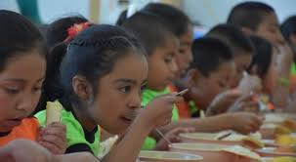
Síntesis de la evaluación
México, en materia del DAA -durante el período 2013-2018-, dispuso de una normatividad dispersa e ineficiente; diseñó políticas públicas que cumplieron de manera parcial con los estándares previstos para el derecho, pero sin contar con una instancia coordinadora que lograra la implementación tanto de estrategias generales como de acciones locales adecuadas; además, el apego de las políticas a principios transversales DDHH fue insuficiente.
No se mejoraron los indicadores de malnutrición y se generó detrimento de la salud en las poblaciones más vulnerables y marginadas. Los niveles de pobreza menoscabaron el acceso efectivo a una alimentación adecuada.
México no consiguió los resultados planteados para el sexenio, tampoco logró el progreso requerido hacia la meta del ODS 2 para poner fin al hambre, lograr la seguridad alimentaria, mejorar la nutrición y promover la agricultura sostenible, en los niveles necesarios para alcanzar la erradicación de esas problemáticas en el año 2030, y menos aún se cumplió con la garantía del derecho a la alimentación adecuada.

Slide 15
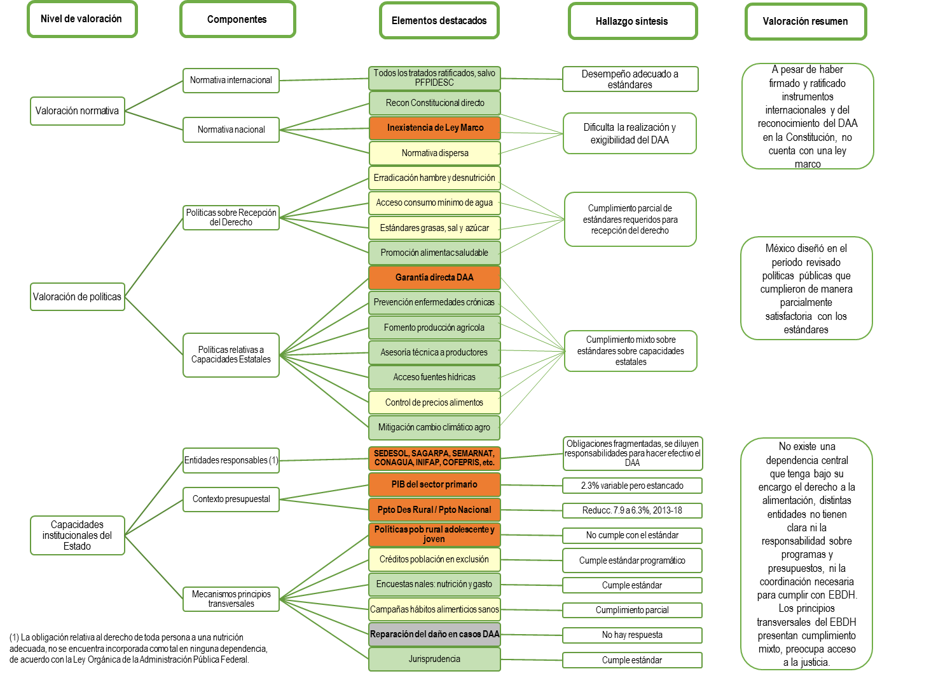
Síntesis de la evaluación cualitativa del derecho a la alimentación adecuada en México, 2013-2018

Slide 16
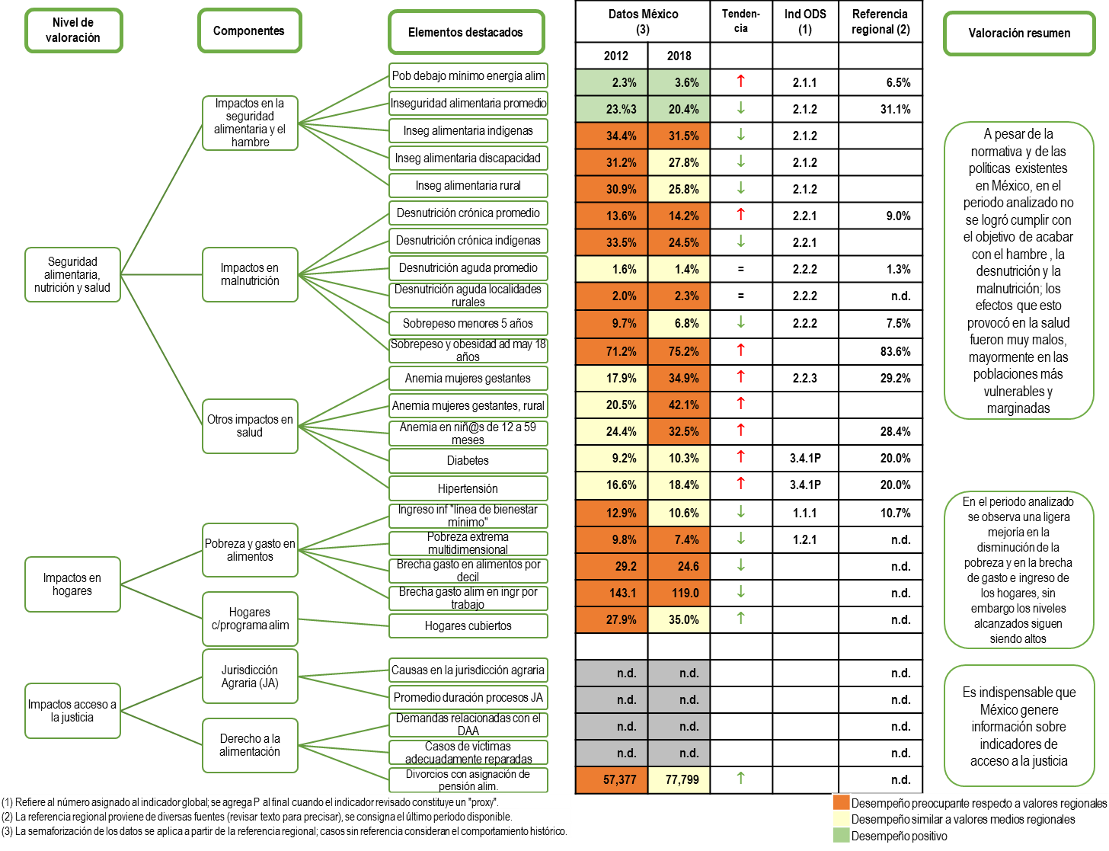
Síntesis de la evaluación cuantitativa del derecho a la alimentación adecuada en México, 2013-2018

Slide 17
Buenas prácticas para la operacionalización de recomendaciones para el derecho a la alimentación adecuada
Elementos para operacionali-zación de recomendaciones
Combatir la pobreza, la desigualdad y el hambre
Transformar los Sistemas Alimentarios
Aplicar EBDH a estrategias para el DAA
Los principios transversales de los derechos humanos deben ser transformadores en cuanto a la capacidad habilitante de las instituciones y el empoderamiento de las personas
Pobreza y desigualdad de amplios grupos de población es obstáculo estructural para la garantía del DAA, amenaza el logro del ODS 2 para 2030
Primer frente de acción que requieren consolidar los países para poder dar cumplimiento cabal al derecho a la alimentación adecuada
Realizar cambios fundamentales que diversifiquen los sistemas alimentarios, empoderen a los grupos marginados y vulnerables y promuevan la sostenibilidad
Necesidad de fijar responsabilidades a la empresas transnacionales a fin de “prevenir vulneraciones de los derechos humanos en el extranjero por empresas domiciliadas en su territorio y/o jurisdicción, sin atentar a la soberanía de otros Estados
Temas relevantes: sostenibilidad del medio ambiente, biodiversidad, agroecología, conocimiento tradicional, control de productos comestibles ultraprocesados, etiquetado, etc.
El EBDH permite a los Estados integrar los principios de los derechos humanos en la acción pública, incluyendo: igualdad y no discriminación, participación social, rendición de cuentas y acceso a la justicia

Slide 18
Recomendaciones por impactos de la pandemia de COVID 19 sobre el DAA
Combatir la pobreza, la desigualdad y el hambre
Ingreso básico de emergencia. Transferencias monetarias para satisfacer necesidades básicas y sostener consumo (CEPAL)
Bono contra el hambre (FAO/CEPAL)
Transformar los sistemas alimentarios
Coordinación intersectorial. Sector agrícola debe involucrar a los sectores de la salud y del medio ambiente en el establecimiento de políticas y programas nutricionales, ambientalmente sustentables (HLPE/CSA)
Aplicar el EBDH a las estrategias para el DAA
Superar la huella social del modelo actual de desarrollo. Apuesta regional por el desarrollo social inclusivo, con enfoque basado en derechos humanos y universalismo sensible a las diferencias (CEPAL)
Establecer o mantener mecanismos ágiles de consulta y coordinación público-privada entre todos los actores del sistema alimentario, abarcando la producción, el abastecimiento, la distribución y el acceso a alimentos (FAO)
Mecanismos de protección social para las personas más pobres y vulnerables deben incorporar derecho a la alimentación (HLPE/CSA)
Protecciones prioritaria a agricultores y trabajadores de sistemas alimentarios vulnerables y marginados (HLPE/CSA )
Mejorar condiciones de vida de pequeños productores agrícolas (FAO)
Resolver obstáculos logísticos de las cadenas de valor alimentaria para evitar aumentos innecesarios del costo de los alimentos, en particular la asequibilidad de alimentos diversificados, inocuos y nutritivos para todos (FAO)
Abrir espacios con mejor uso de las tecnologías digitales para facilitar la participación de la sociedad civil (CEPAL)
Reducir las disparidades e inequidades territoriales asociadas a población afectada por desnutrición, sobrepeso y obesidad (FAO)
Otorgar apoyo financiero a las empresas agropecuarias (crédito y subsidios productivos), orientado principalmente a la agricultura familiar (FAO/CEPAL)
Expandir y garantizar el funcionamiento de los programas de apoyo a la producción de autoconsumo (FAO/CEPAL)

Slide 19
